Slide 1

第二十八章 圆
28.4垂径定理

Slide 2
课前准备
课本
练习本
学案

Slide 3
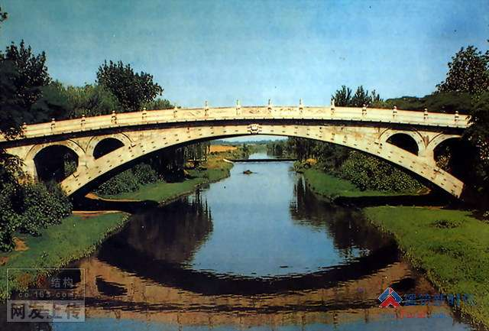
引入新课
赵州桥是我国隋代建造的石拱桥,距今约有1400年的历史,是我国古代人民勤劳和智慧的结晶.它的主桥拱是圆弧形,它的跨度(弧所对的弦的长)为37.4 m,拱高(弧的中点到弦的距离)为7.2 m,你能求出赵州桥主桥拱的半径吗?(结果保留小数点后一位)

Slide 4
学习目标
1.理解垂径定理的证明过程,掌握垂径定理及其推论.
2.会用垂径定理进行简单的证明和计算.
3.了解直径、弦、弧之间的特殊关系.

Slide 5
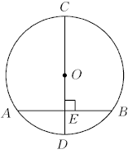
一起探究
定向自学
如图所示,在☉O中,CD为直径,AB为弦,且CD⊥AB,垂足为E.求证AE=BE,
证明:如图所示,连接OA,OB.
在△OAB中,
∵OA=OB,OE⊥AB,
∴AE=BE,∠AOE=∠BOE.
∵∠AOC=180°-∠AOE,∠BOC=180°-∠BOE,
∴∠AOC=∠BOC.

Slide 6
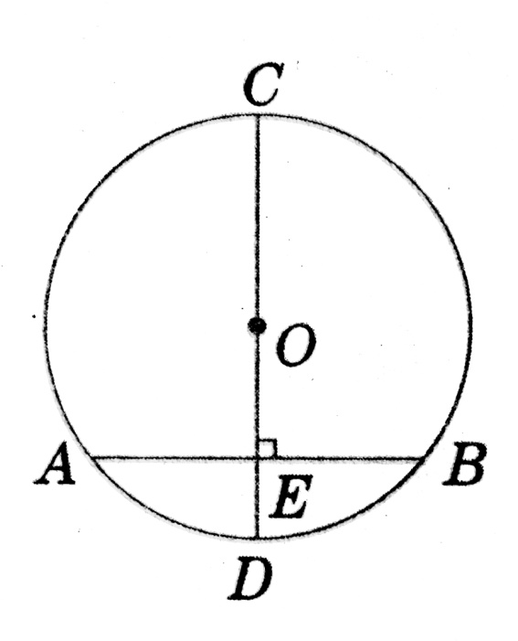
合作研学&展示激学
垂径定理:垂直于弦的直径平分这条弦,并且平分这条弦所对的两条弧.
几何语言:
在☉O中,CD为直径,
CD⊥AB,
∴AE=BE,

Slide 7
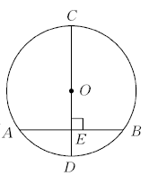
合作研学&展示激学
大家谈谈
垂径定理的推论
如图所示,在☉O中,直径CD与弦AB(不是直径)相交于点E.
(1)若AE=BE，求证：CD⊥AB，
(2)若 = (或 = ),求证：CD⊥AB，AE=BE
(3)若不要求“弦不是直径”上述结论还成立吗？

Slide 8
合作研学&展示激学
【思考】
解:(1)连接OA,OB,
如图所示,则△OAB是等腰三角形,
∵AE=BE,∴CD⊥AB.
由垂径定理可得
(2)∵ ,∴∠AOD=∠BOD,
又∵OA=OB,OE=OE,∴△AEO ≌△BEO,
∴∠AEO=∠BEO,AE=BE,∴CD⊥AB.

Slide 9
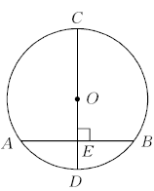
合作研学&展示激学
小结：
在☉O中,设直径CD与弦AB(不是直径)相交于点E.若把AE=BE,
CD⊥AB,中的一项作为条件,则可得到另外两项结论.

Slide 10
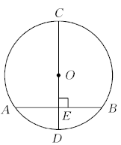
合作研学&展示激学
例1:如图所示,已知CD为☉O的直径,AB为弦,且AB⊥CD,垂足为E.若ED=2,AB=8,求直径CD的长.
解:如图所示,连接OA.
设☉O的半径为r.
∵CD为☉O的直径,
AB⊥CD,∴AE=BE.
∵AB=8,∴AE=BE=4.
在Rt△OAE中,OA²=OE²+AE²,OE=OD-ED,
即r²=(r-2)²+4².解得r=5,从而2r=10.
所以直径CD的长为10.

Slide 11
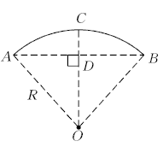
合作研学&展示激学
例2:赵州桥是我国隋代建造的石拱桥,距今约有1400年的历史,是我国古代人民勤劳和智慧的结晶.它的主桥拱是圆弧形,它的跨度(弧所对的弦的长)为37.4 m,拱高(弧的中点到弦的距离)为7.2 m,你能求出赵州桥主桥拱的半径吗?(结果保留小数点后一位)

Slide 12
合作研学&展示激学
如图所示,用 表示主桥拱,设 所在圆的圆心为O,
半径为R.AB=37.4 m,CD=7.2 m,求R的长度。
解：经过圆心O作弦AB的垂线OC,D为垂足,OC与
相交于点C,连接OA.根据垂径定理知D为AB的中点,C为AB的中点,CD就是拱高.
∵AB=37.4 m,CD=7.2 m,
∴AD= AB= ×37.4=18.7(m),
OD=OC-CD=R-7.2(m).
在Rt△OAD中,由勾股定理,得OA²=AD²+OD²,
即R²=18.7²+(R-7.2)².解得R≈27.9(m).
因此,赵州桥的主桥拱半径约为27.9 m.

Slide 13
精讲领学
1.垂径定理:垂直于弦的直径平分这条弦,并且平分这条弦所对的两条弧.
2.推论：在☉O中,设直径CD与弦AB(不是直径)相交于点E.若把AE=BE, CD⊥AB,中的一项作为条件,则可得到另外两项结论.

Slide 14
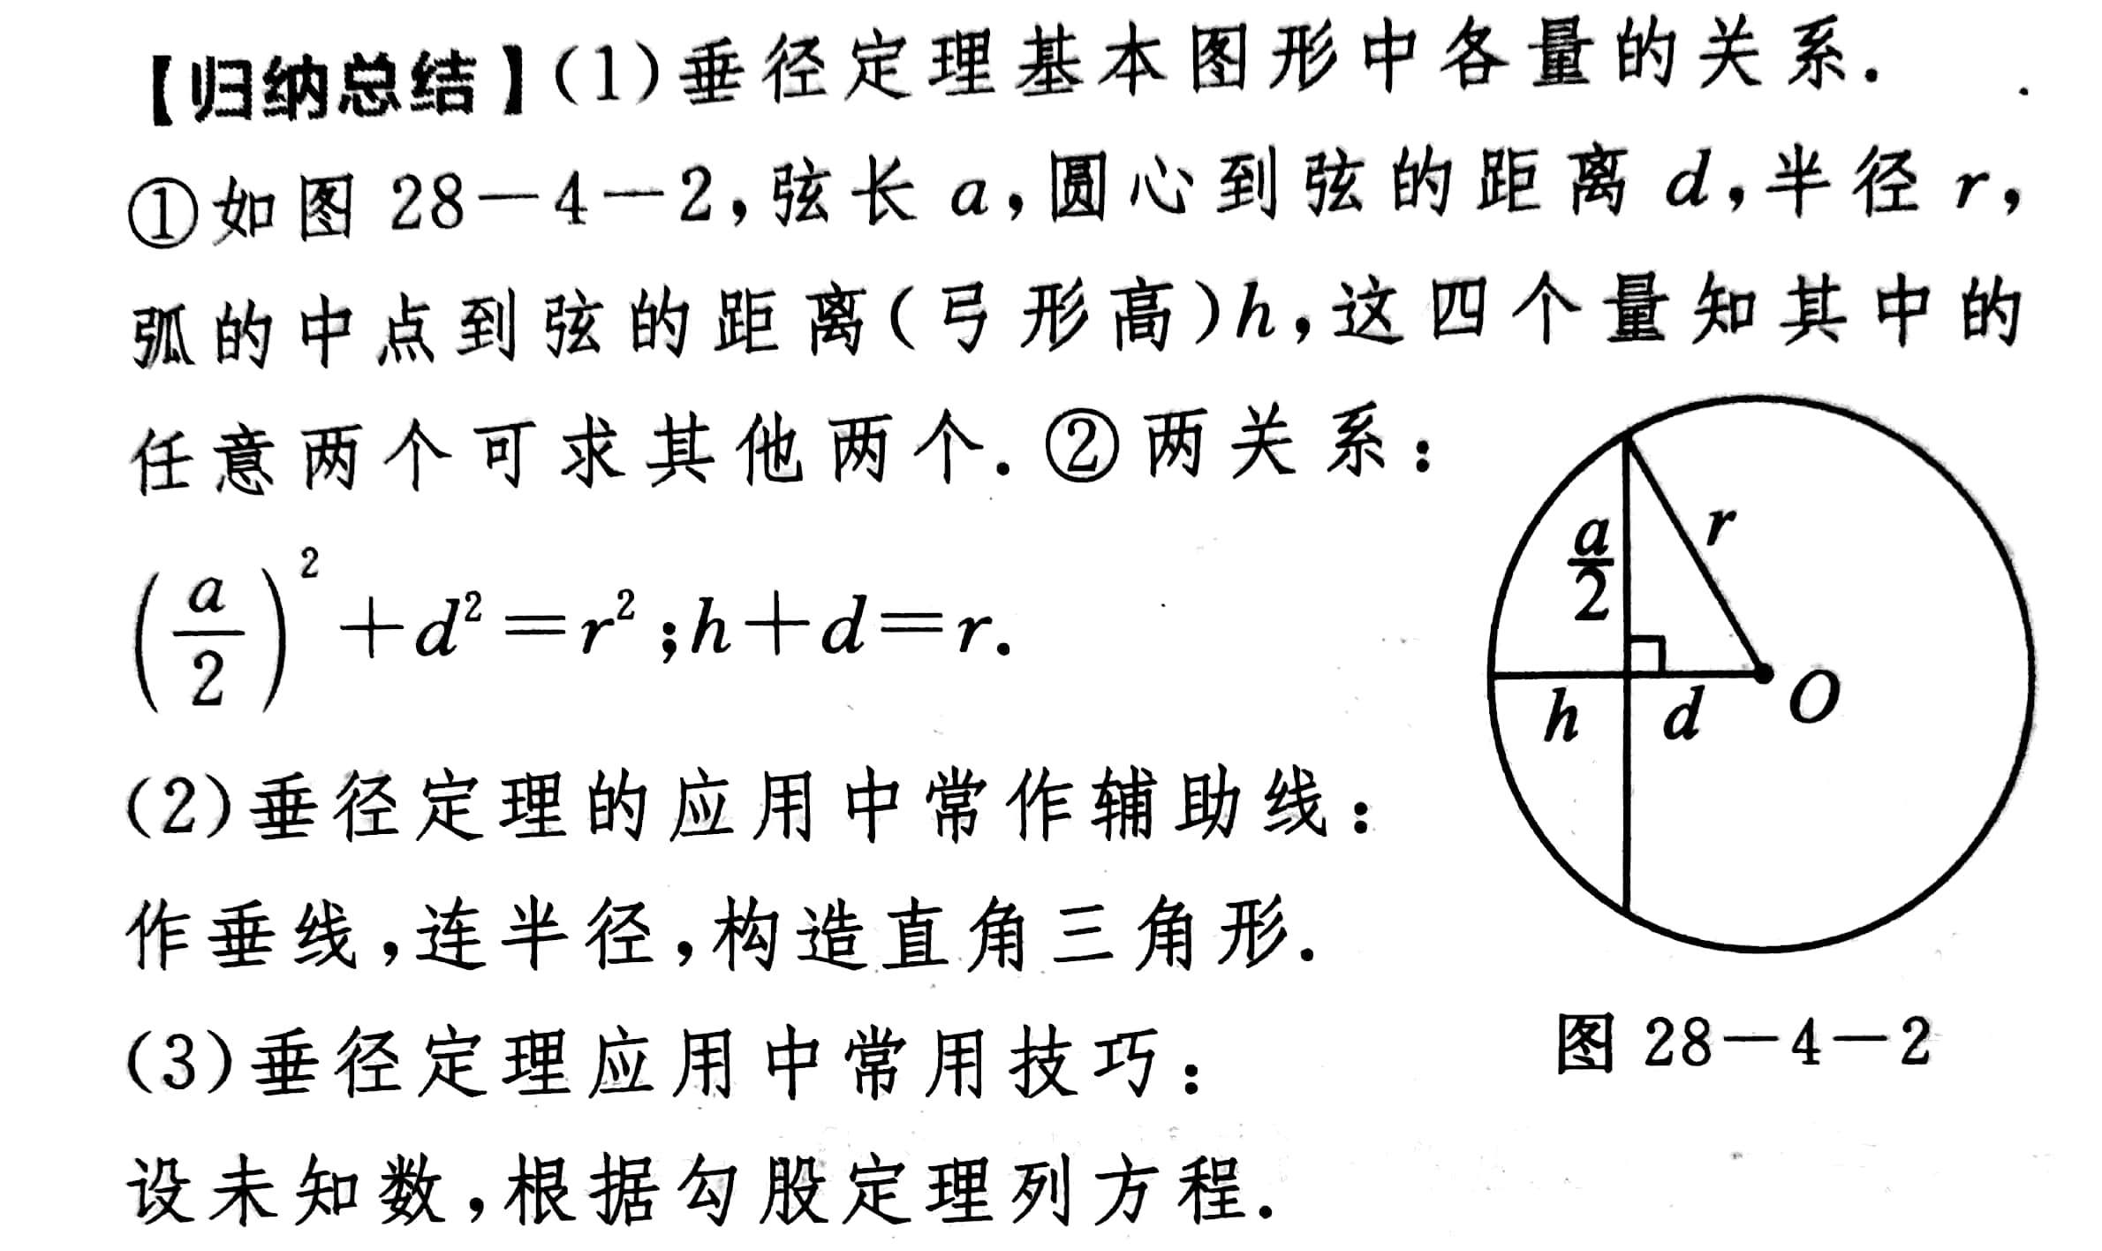
精讲领学

Slide 15
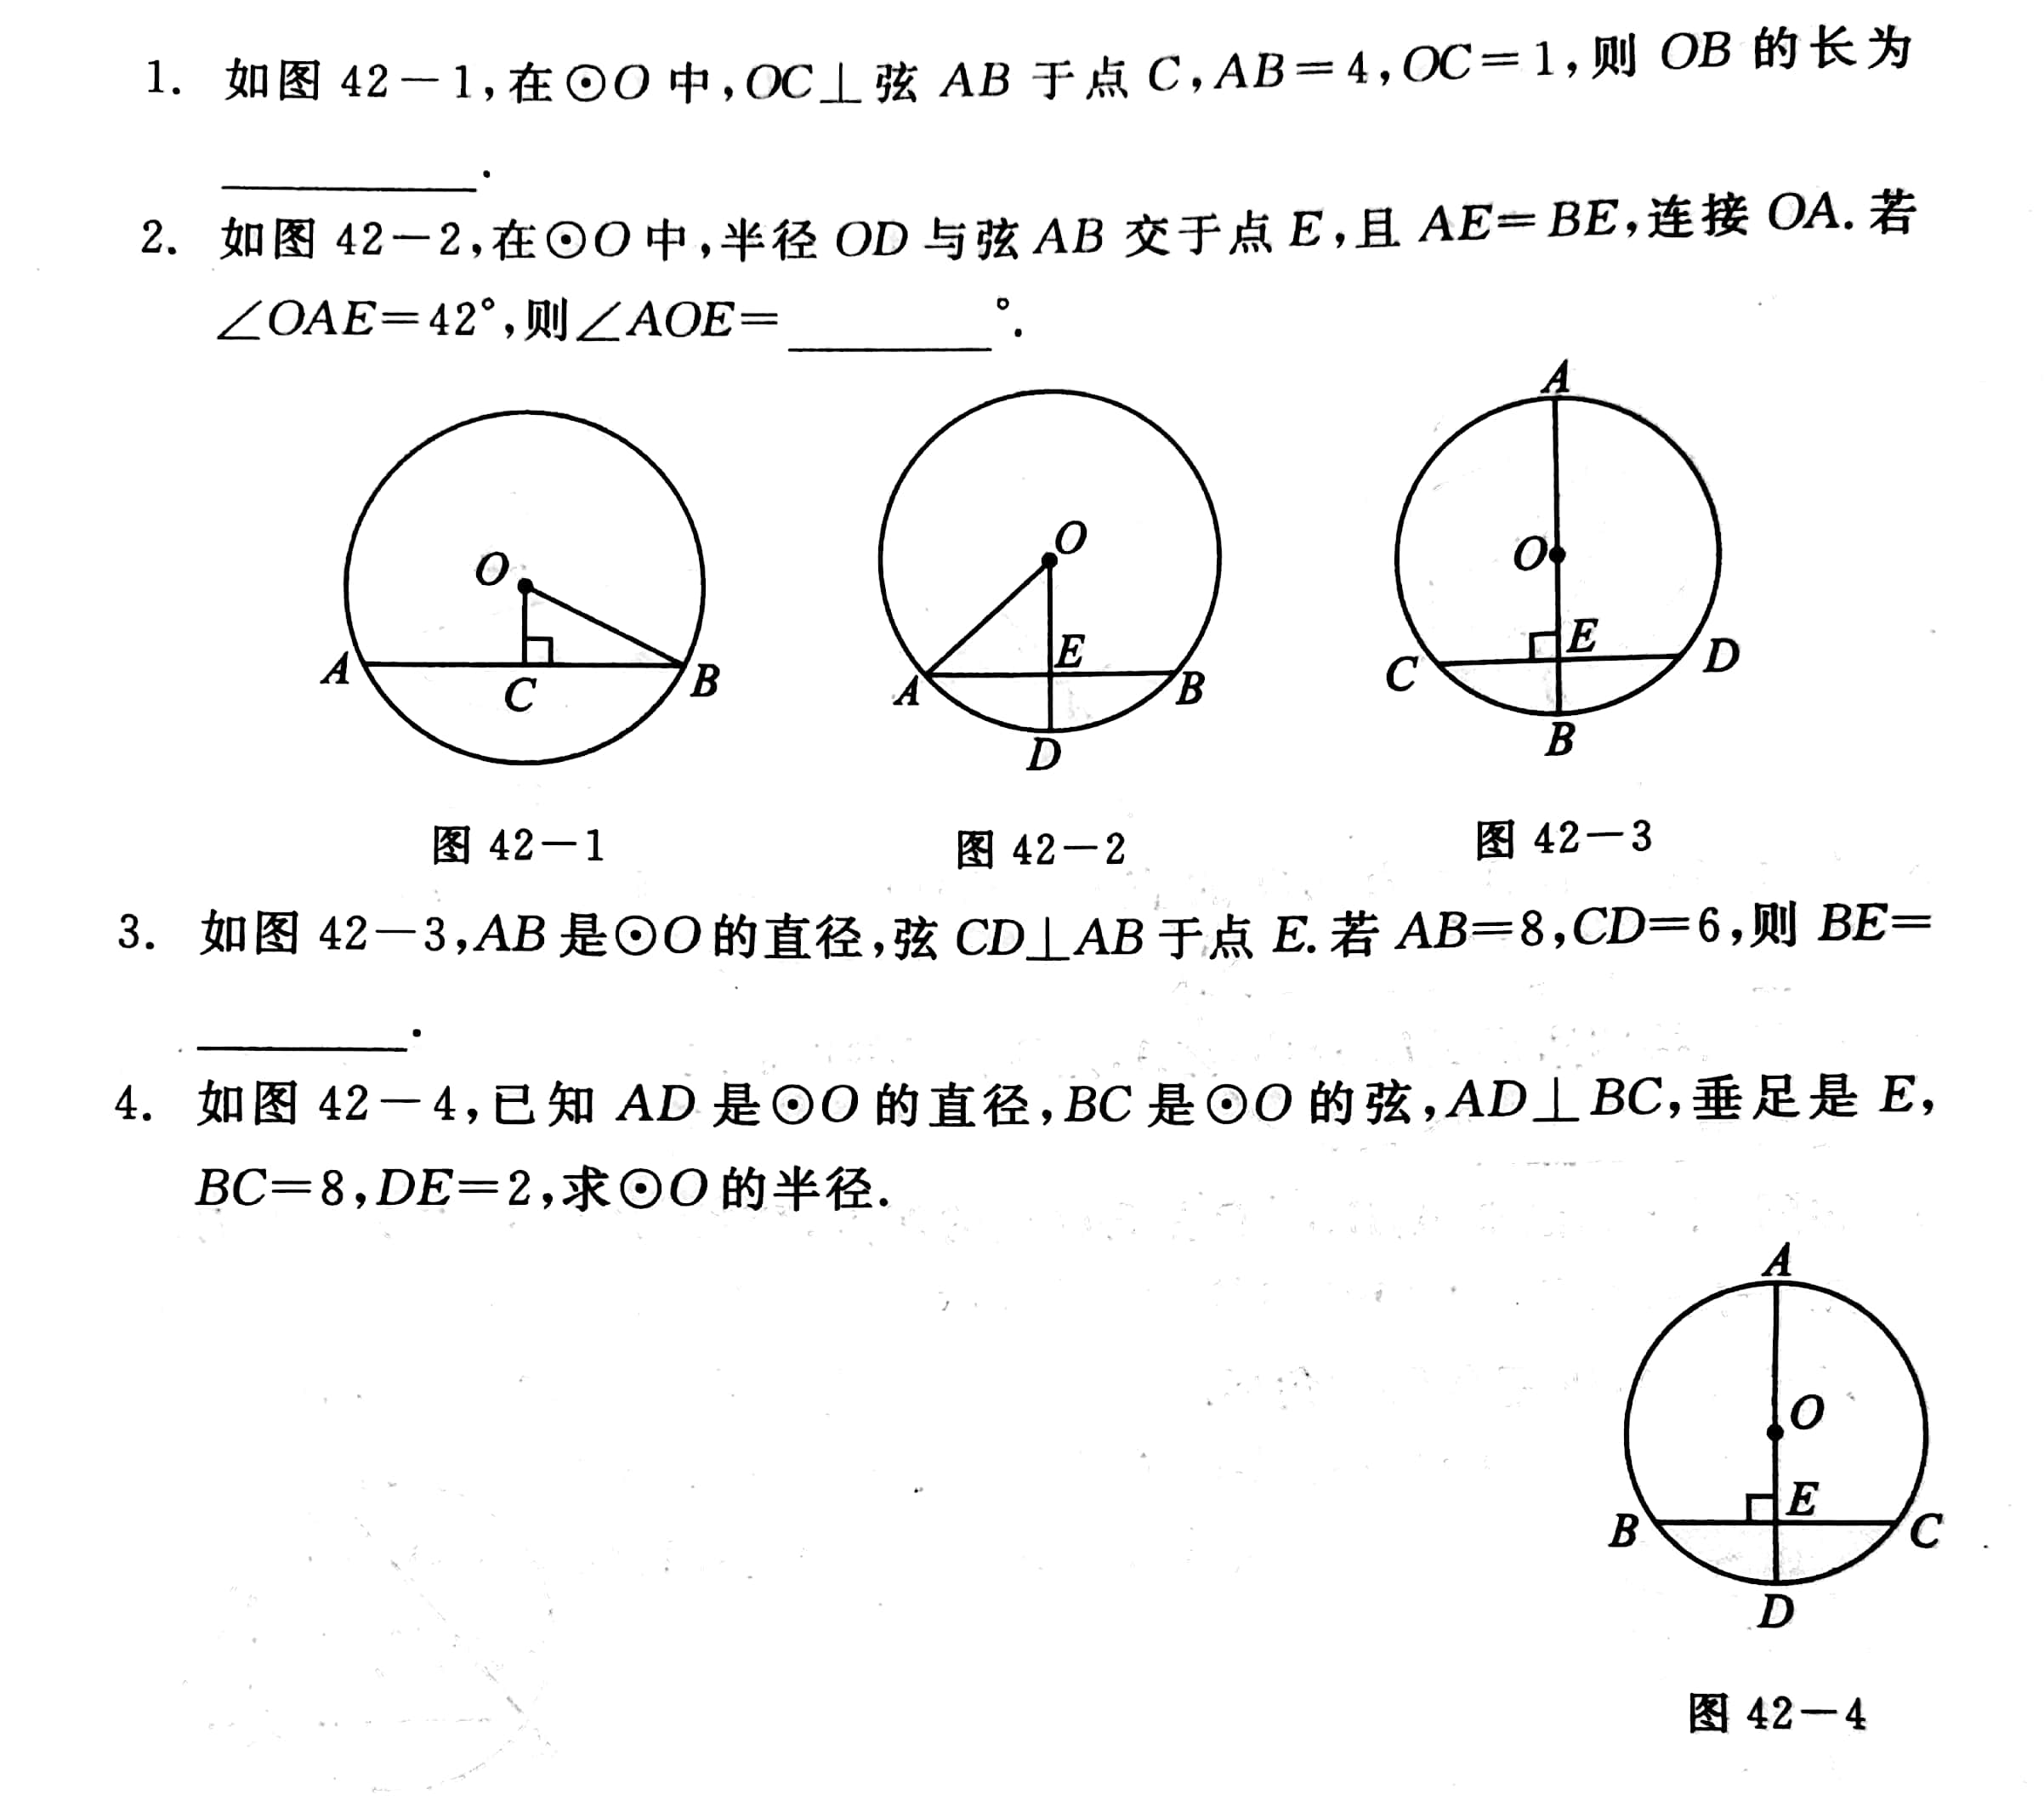
反馈固学

Slide 16
反馈固学

Slide 17
布置作业
数学书 P154-155 练习，习题
《全品》

Slide 18
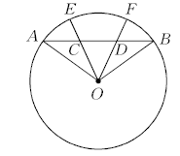
.
A班提升题
1.圆O的半径为3,一弦长为x²-x-6=0的一个根,则该弦所对
的圆心角的度数为 °.
2.如图所示,AB是☉O的弦(不是直径),C,D为弦AB上两点,
且OC=OD,延长OC,OD,分别交☉O与点E,F,求证

Slide 19
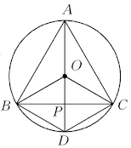
布置作业
3.等边三角形ABC内接于☉O,连接OA,OB,OC,延长AO
分别交BC于点P,弧BC于点D,连接BD,CD(如图所示).
(1)判断四边形BDCO是哪一种特殊四边形,并说明理由;
(2)若等边三角形ABC的边长为6
cm,求O的半径.

